Slide 1
ДОМ-МУЗЕЙ АРБУЗОВЫХ
РОЛЬ ГОРОДСКИХ МУЗЕЕВ В ФОРМИРОВАНИИ ПАТРИОТИЧЕСКОГО ВОСПИТАНИЯ

Slide 2
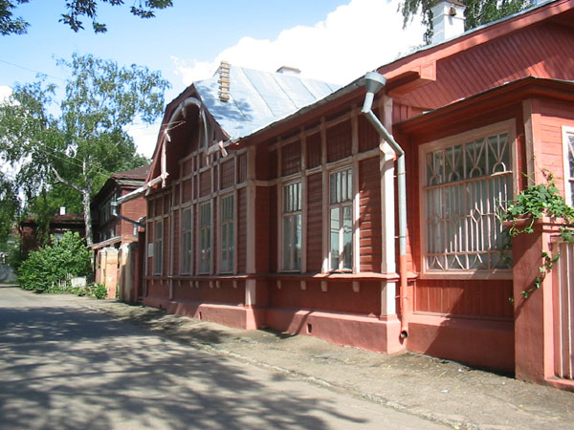
ДОМ- МУЗЕЙ АРБУЗОВЫХ

Slide 3

Институт органической и физической химии им. А. Е. Арбузова КазНЦ РАН

Slide 4
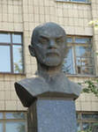

Slide 5
Институт органической и физической химии им. А. Е. Арбузова Казанского научного центра РАН — исследовательский центр Российской академии наук, расположенный в Казани.
Крупнейший физико-химический и химико-биологический исследовательский центр РАН в Поволжье. Основными направлениями деятельности являются химия фосфора, гетеро- и макроциклических соединений, углеродных и элементоорганических нанокластеров; создание биологически активных препаратов; химия и геохимия нефти; стереохимия и кристаллохимия молекулярных, супрамолекулярных и наноразмерных систем; диагностика функциональных материалов. В ИОФХ создан первый в России региональный центр государственного контроля качества лекарственных средств. Институт активно участвует в выборе кандидатов на получение Международной Арбузовской премии в области фосфорорганической химии.
Число сотрудников — около 220 человек, в числе которых 2 академика и 1 член-корреспондент РАН, 4 члена АН Татарстана, около 32 доктора наук и 120 кандидатов наук.

Slide 6
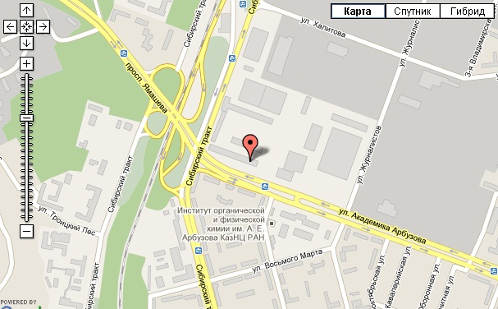

Slide 7
На улице расположены жилые, деловые, прочие торговые и общественные здания.
Прокуратура Советского района
Институт органической и физической химии им. А. Е. Арбузова
Республиканское химическое общество им. Д. И. Менделеева
Татарский, учебно-курсовой комбинат
Отдел Военного комиссариата Республики Татарстан по Советскому району
Казанский молочный комбинат, ОАО Вамин Татарстан
Детская библиотека-филиал № 37
Республиканский клинический кожно-венерологический диспансер
Опорный пункт общественного порядка, Отдел полиции № 12, Гвардейский, Управление МВД РФ по г. Казани
[править] Интересные факты
Академика Арбузова — магистраль в Советском районе Казани. Названа в честь Алекса́ндра Ерминингельдовича Арбу́зова — русского химика-органика, лауреата Сталинских премий. До 1969 года носила название улица Нефтяников^{[3]}. В 1977 году на улице установлен бюст-памятник академику^{[4]}.

Slide 8
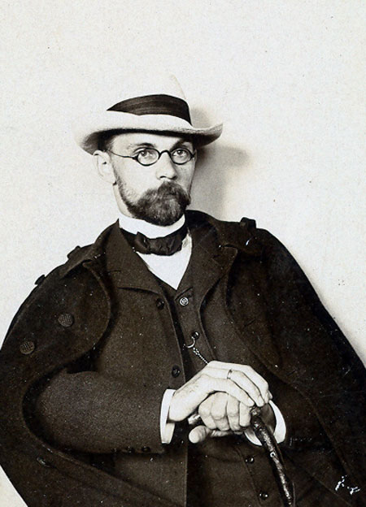
А. Е. Арбузов родился 12 сентября 1877 года в селе Арбузов-Баран, б. Спасского уезда Казанской губернии. Первоначальное образование будущий ученый получил в сельской школе.

Slide 9
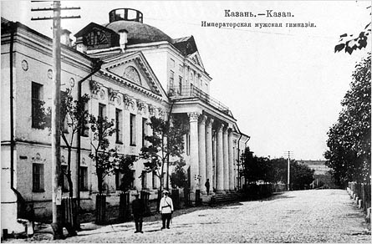
Девятилетним мальчиком он был привезен из своей деревни в город Казань и определен в приготовительный класс 1-й гимназии.

Slide 10
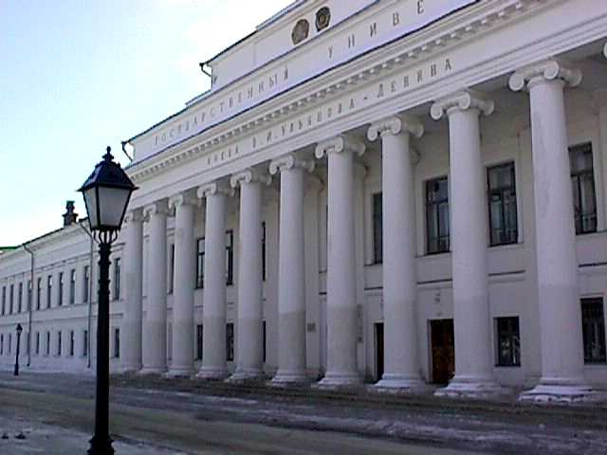
После ее окончания А. Е. Арбузов в 1896 году поступает на естественное отделение физико-математического факультета Казанского университета, который заканчивает в 1900 году с дипломом 1-й степени и званием кандидата естественных наук.

Slide 11
экскурсия

Slide 12
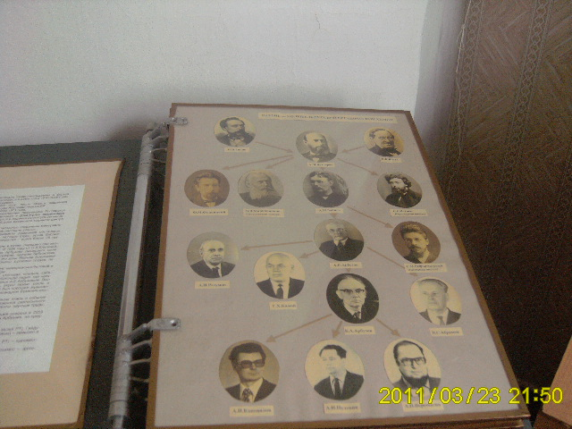
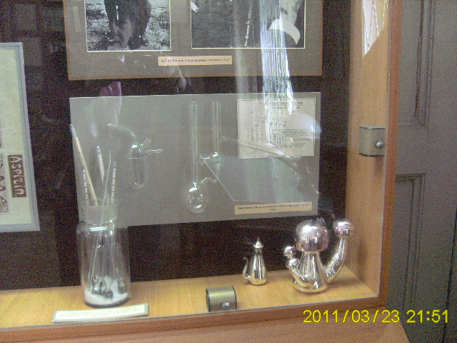
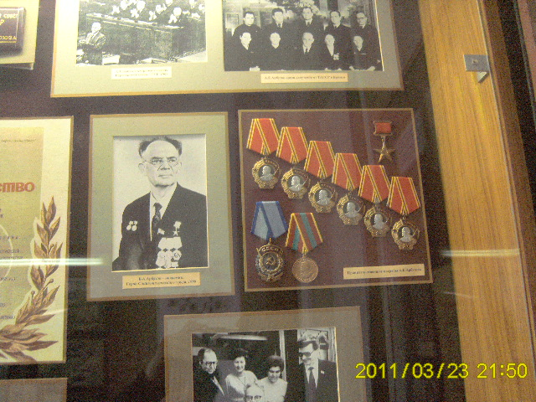
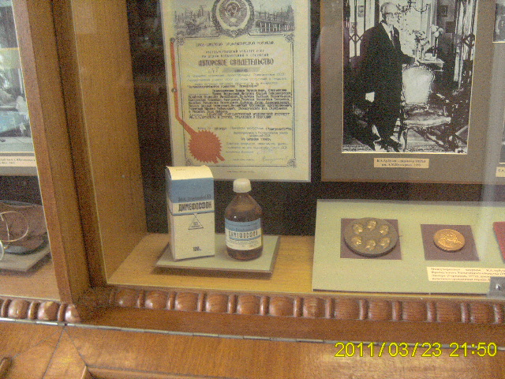
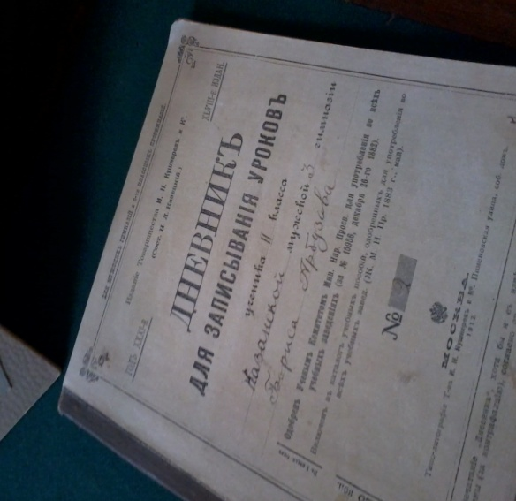
В первой комнате размещена небольшая экспозиция, состоящая, главным образом, из документов, фотографий, части трудов А.Е.Арбузова, лекарственных препаратов и других экспонатов, отражающих научную, общественную и государственную деятельность А.Е.Арбузова

Slide 13
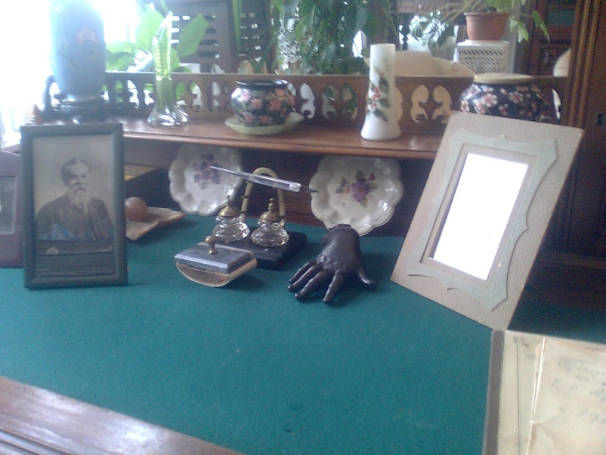
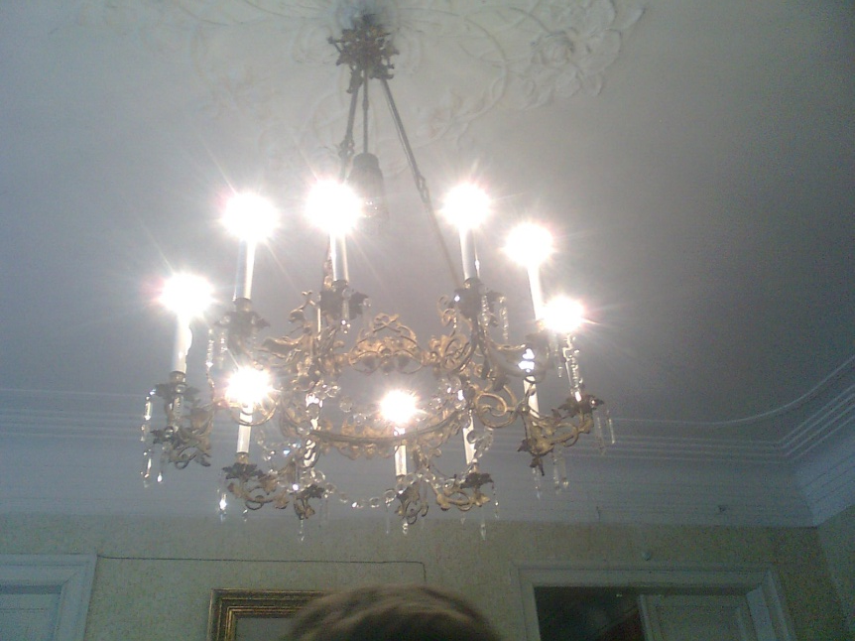
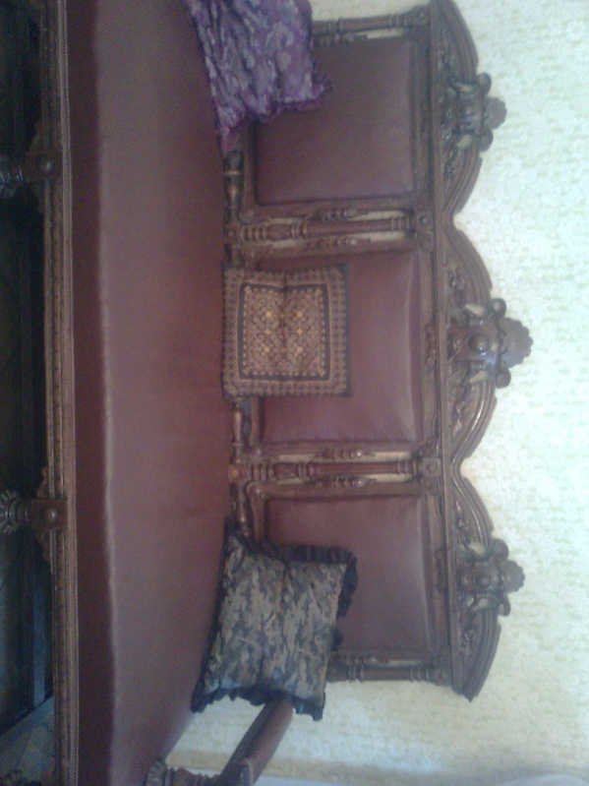
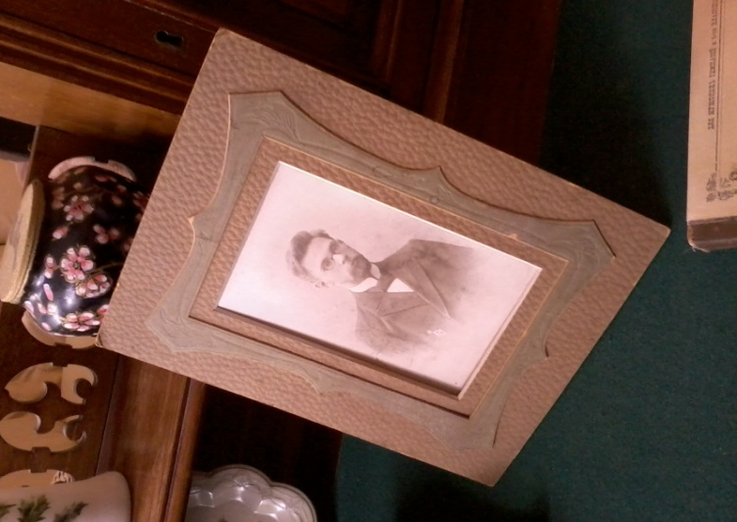
Вторая комната - кабинет-гостиная имеет мемориальный характер. В ней все как было при жизни А.Е.Арбузова.

Slide 14
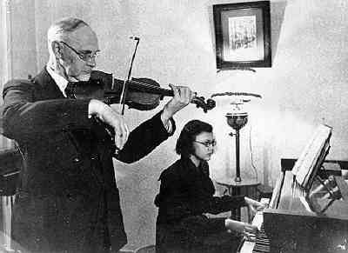

Slide 15
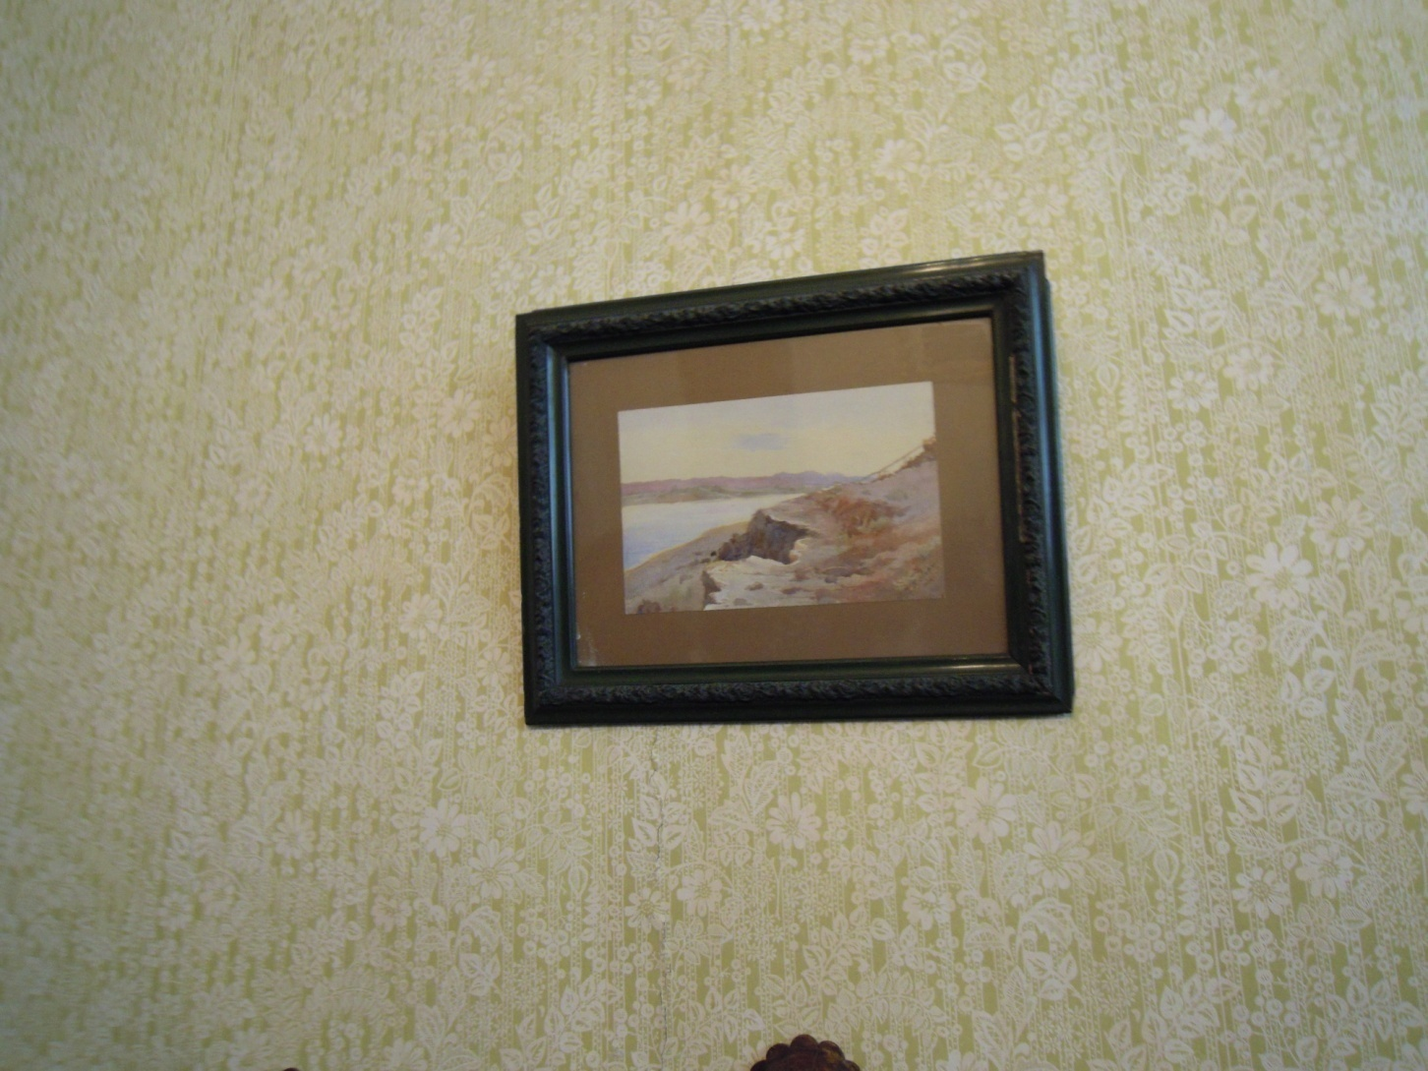

Slide 16
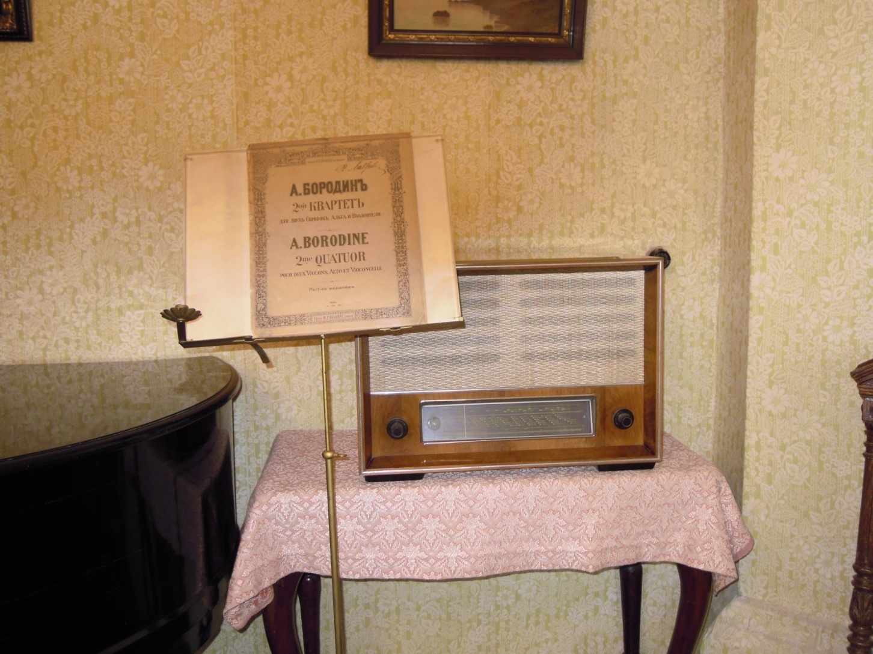

Slide 17
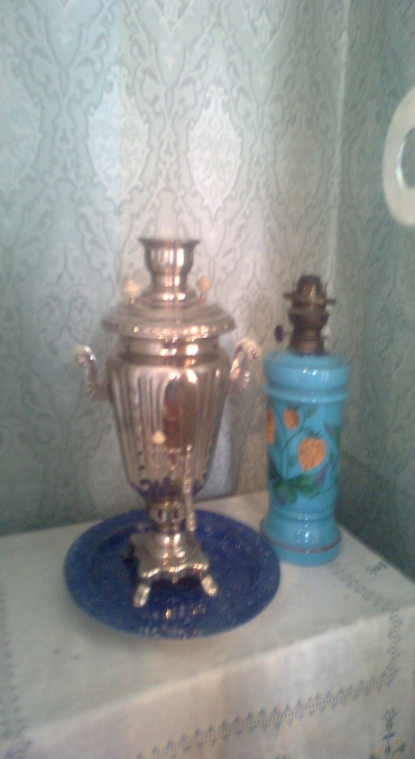
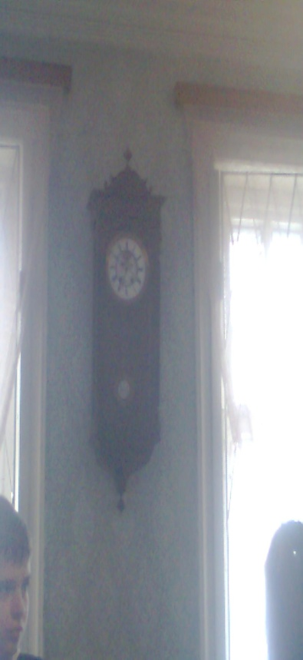
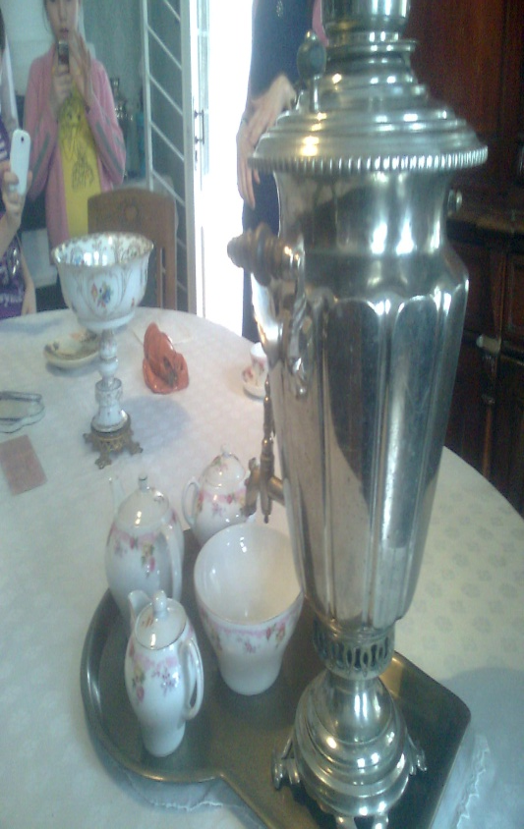
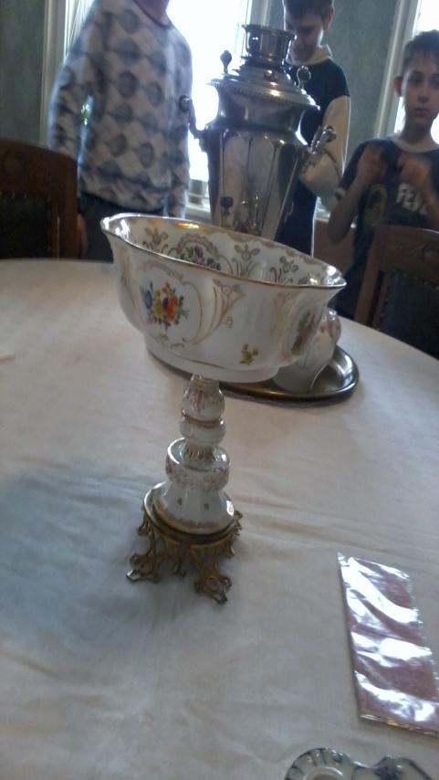
Третья комната - столовая, также мемориального характера.

Slide 18
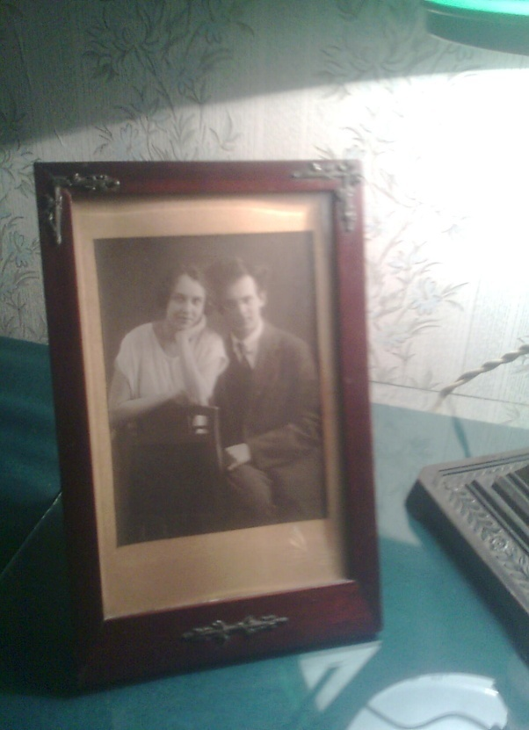
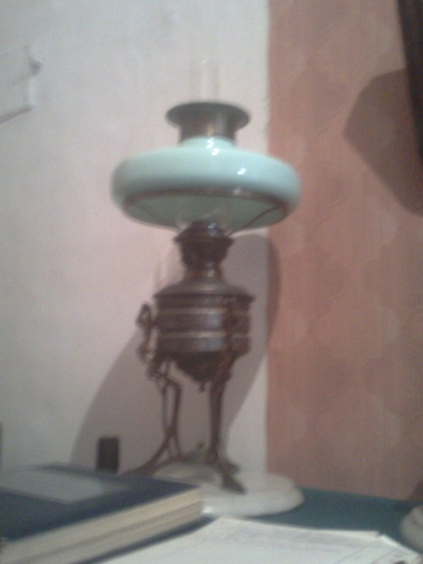
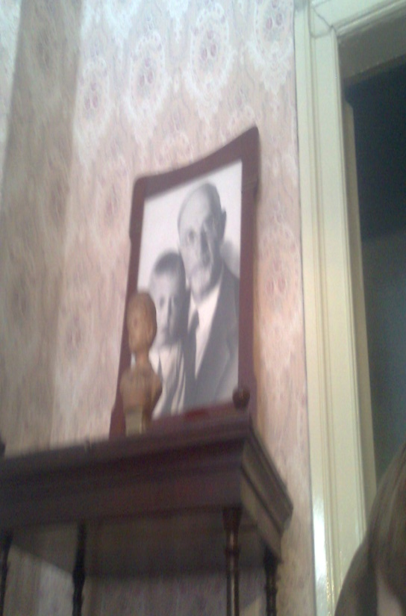
Четвертая комната служила кабинетом Борису Александровичу.

Slide 19
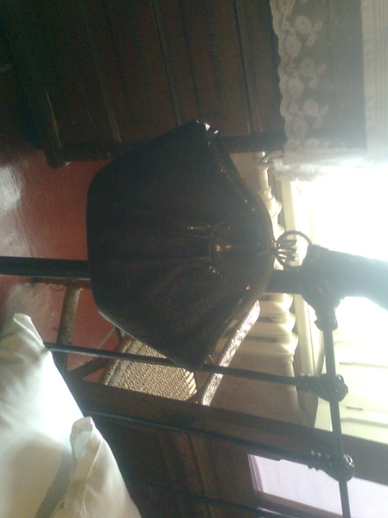
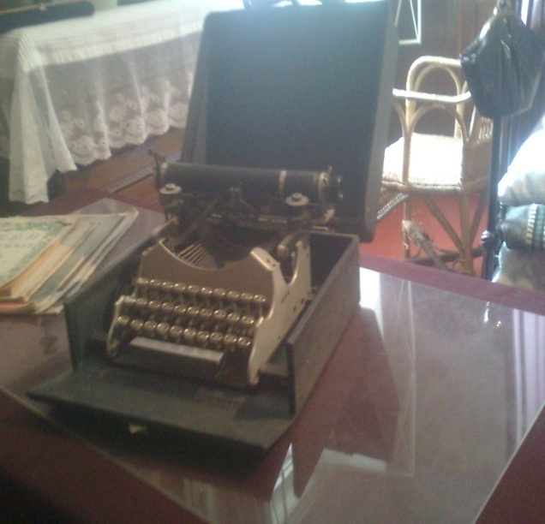
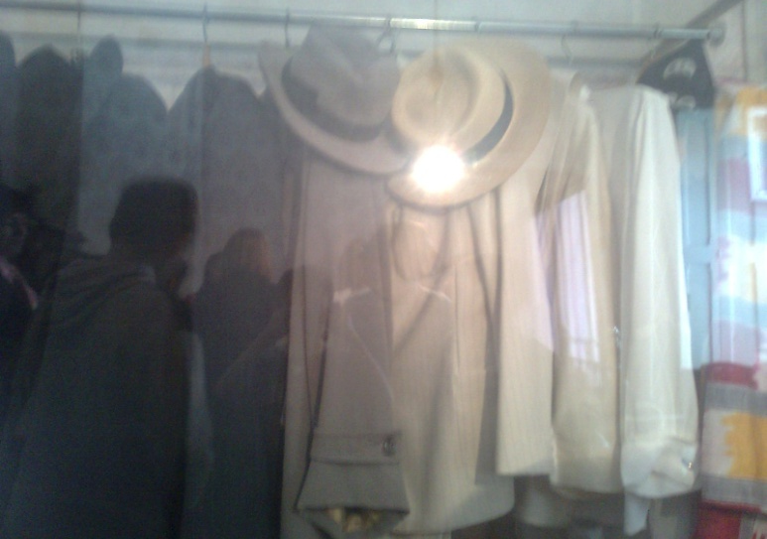
Пятая комната - спальня. Так же как и другие мемориальные комнаты очень скромно обставлена.

Slide 20
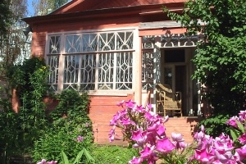

Slide 21
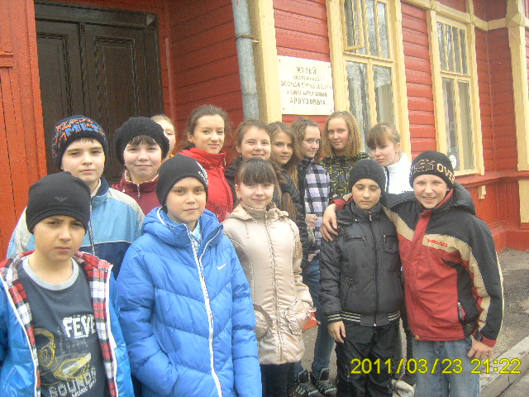
Дом-музей академиков Александра Ерминингельдовича Арбузова и Бориса Александровича Арбузова - небольшой деревянный особняк в Школьном переулке г. Казани.

Slide 22
ПРЕЗЕНТАЦИЮ ПОДГОТОВИЛИ УЧ-КИ
6А КЛАССА :
КАРИМОВА ГУЗЕЛЬ
САФИНА АЙГУЛЬ
СИВКОВА НАСТЯ
САХАПОВА АНГЕЛИНА

